Slide 2
স্বাগতম

Slide 3
পরিচিতি
শিক্ষক পরিচিতি
পাঠ পরিচিতি
মোঃ আতিকুর রহমান
প্রভাষক (সমাজকর্ম)
আল-আমিন একাডেমি স্কুল এন্ড কলেজ
চাঁদপুর
শ্রেণিঃএকাদশ বিষয়ঃসমাজকর্ম অধ্যায়ঃতৃতীয় পরিচ্ছেদঃ৩/১৬ সময়ঃ৫০ মিনিট

Slide 4
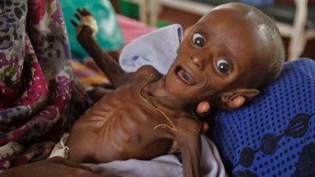
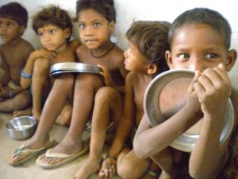
ছবি দেখ ও পাঠশিরোনাম বল
বলতো ওদের কী হয়েছে ?

Slide 5
পুষ্টিহীনতা/অপুষ্টি (Malnutrition)
পাঠপরিচিতি

Slide 6
শিক্ষনফল
১।অপুষ্টির ধারণা ব্যাখ্যা করতে পারবে।
২।অপুষ্টির কারণ বর্ণনা করতে পারবে।
৩।অপুষ্টি মোকাবেলায় সমাজকর্মীর ভূমিকা ব্যাখ্যা করতে পারবে।

Slide 7
পাঠ উপস্থাপন
অপুষ্টি একটি সামাজিক সমস্যা।বিশ্বের অনুন্নত ও উন্নয়নশীল দেশে এটি মানবিক সমস্যা ও বটে।বেঁচে থাকার জন্য খাদ্য অপরিহার্য মৌলমানবিক চাহিদা।খাদ্যের পুষ্টি উপাদানের উপর নির্ভর করে মানব বৃদ্ধি ও বিকাশ।সাধারণত পুষ্টিউপাদানের ঘাটতিজনিত সমস্যাকে অপুষ্টি বলে।
অপুষ্টি সম্পর্কে স্পষ্ট ধারণার জন্য জানতে হবে পুষ্টি কী।

Slide 8
পুষ্টি একটি প্রক্রিয়া।যে প্রক্রিয়ায় খাদ্যের সকল উপাদান পরিপাক ও শোষণের মাধ্যমে শরীরের কোষে কোষে ছড়িয়ে পড়ে শরীর বর্ধন ও ক্ষয়পূরণ, শক্তি উৎপাদন ও রোগ প্রতিরোধকারী করে তাকে পুষ্টি বলে।
পুষ্টির ধারণাঃ

Slide 9
অপুষ্টি
অপুষ্টির ইংরেজি প্রতিশব্দ Malnutrition –এর শাব্দিক অর্থ হলো খারাপ বা মন্দ পুষ্টি। এ অর্থে পুষ্টির ক্ষতিকর প্রভাব্জনিত অবস্থাকেই অপুষ্টি বলে। যা অতিপুষ্টি বা কম পুষ্টির করণে সৃষ্টি হয়ে থাকে।
আরো একটু ব্যাখ্যা করে বলা যায়-পুষ্টিজনিত ঘাটতি (Less eating factors) অতিপুষ্টি গ্রহণজনিত ( Over eating factors )বিষক্রিয়া বা অসুস্থতাজনিত কারণে শরীরের চাহিদার সাথে অসামঞ্জস্যপূর্ণ হলে যে অবস্থার সৃস্টি হয় তাকে অপুষ্টি বলে।

Slide 10
পুষ্টিহীনতার লক্ষণ
কাজ করার সামর্থে ব্যাঘাত ঘটে;
শরীরের অসম্পূর্ণ গঠন;
দেহের প্রয়োজনীয় পুষ্টি উপাদান সরবরহে গরমিল।

Slide 11
অপুষ্টির কারণ / Causes of Malnutrition
অপুষ্টির কারণ গুলোকে দুটি উপাদানে বিভক্ত করা যায়ঃ
অভ্যন্তরীণ উপাদানগত বা প্রত্যক্ষ কারণ ।
বাহ্যজিক উপাদানগত বা পরোক্ষ কারণ।

Slide 12
অভ্যন্তরীণ কারণঃ
অভ্যন্তরীণ উপাদান বলতে শরীরের জন্য প্রয়োজনীয় খাদ্য উপাদান কে বোঝায়।যেমনঃ
খাদ্যে আমিষ ও ক্যালরীর ক্রমাগত ঘাটতি;
রক্তে গ্লুকোজের পরিমাণ হ্রাস;
শরীরের তাপমাত্রা হ্রাস;
পানির স্বল্পতা ও ডায়রিয়া;
রক্ত স্বল্পতা ইত্যাদি।

Slide 13
বাহ্যিক উপাদানগত কারণ:
দারিদ্র্য
পুষ্টিজ্ঞানের অভাব
চিরাচরিত খাদ্যাভ্যাস
গর্ভকালীন অপুষ্টি
সামাজিক কুসংস্কার
জনসংখ্যা বৃদ্ধি
লিঙ্গ বৈষম্য
অসুস্থতা
শিশুদের খাদ্য প্রদান অভ্যাস

Slide 14
অপুষ্টি মোকাবেলায় সমাজকর্মীর ভূমিকা Role of Social Worker to Combating Malnutrition
সামাজিক সমস্যা মোকাবেলায় সমাজকর্মী্রা সাধারণত তিন ধরণের প্রক্রিয়া গ্রহণ করে থাকেন-
প্রতিকার
প্রতিরোধ
উন্নয়ন

Slide 15
প্রতিকার/Curative measures সমস্যায় আক্রান্তদের তাৎক্ষনিক সমাধান,যেমন
পুষ্টিহীন মা ও শিশুদের জন্য চিকিৎস্যার পরামর্শ দেওয়া হয়।
ভিটামিন ক্যাপসুল খাওয়ান হয়।

Slide 16
প্রতিরোধঃ
পরামর্শ দেওয়া হয়।
চিরাচরিত খাদ্যাভ্যাস পরিবর্তনের জন্য;
পুষ্টিজ্ঞান দান;
মোটকথা দারিদ্র্যজনিত খাদ্যের অভাব ছাড়া অন্য যে সমস্থ কারণে অপুষ্টি সমস্যা হয় তা দূরীকরণে পরামর্শ দেওয়া হয়।

Slide 17
উন্নয়নমূলকঃ
অপুষ্টি সম্পর্কিত তথ্য সরবরাহ;
সমাজকর্ম গবেষণা;
সামাজিক কার্যক্রম কর্মীর মাধ্যমে জনসচেতনা সৃস্টি।

Slide 18
মূল্যায়নঃ
পুষ্টিহীনতা কী?
অপুষ্টির পাঁচটি কারণ বর্ণনা কর।
অপুষ্টি মোকাবেলায় একটি প্রক্রিয়ার বিবরণ দাও।

Slide 19
বাড়ির কাজঃ
১।খাদ্য উপাদানগুলোর নাম লিখ। (একক কাজ)
২।অপুষ্টি মোকাবেলায় কী কী প্রতিরোধমূলক ব্যাবস্থা গ্রহণ করা যেতে পারে? লিখ। (দলীয় কাজ)

Slide 20
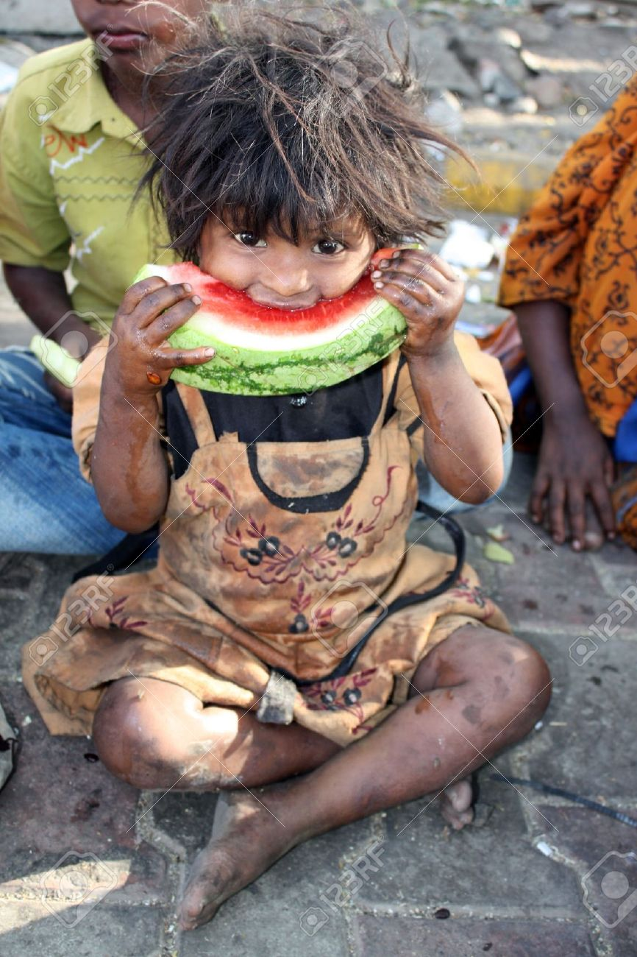
ধন্যবাদ

